Slide 1
ПЛАЗМЕННО-ТОПЛИВНЫЕ СИСТЕМЫ ДЛЯ ПОВЫШЕНИЯ ЭНЕРГОЭФФЕКТИВНОСТИ ТОПЛИВОИСПОЛЬЗОВАНИЯ
Д.т.н., профессор В.Е. Мессерле
Институт проблем горения; НТО Плазмотехника
«Зеленая энергетика и энергосберегающие технологии в Казахстане», Алматы, Казахстан, 16-17 октября 2015 г.

Slide 2
It is not the use of coal, but how the coal is used that must be the focus of action – World Coal Institute, London
МИРОВЫЕ РАЗВЕДАННЫЕ ЗАПАСЫ ИСКОПАЕМЫХ ТОПЛИВ, ГВт
1 – НЕФТЬ, 2 – ГАЗ, 3 – УГОЛЬ
British Petrol Statistical Review of World Energy, June 2013

Slide 3
Расход мазута на пылеугольных котлах различной паропроизводительности
Паропроизводительность котла, т/ч | Расход мазута на 1 растопку, т
50-75 | 3-6
160-200 | 10-25
220-420 | 30-80
640-670 | 80-100
950 | 100-140
1650 | 150-250
2650 | 250-350

Slide 4
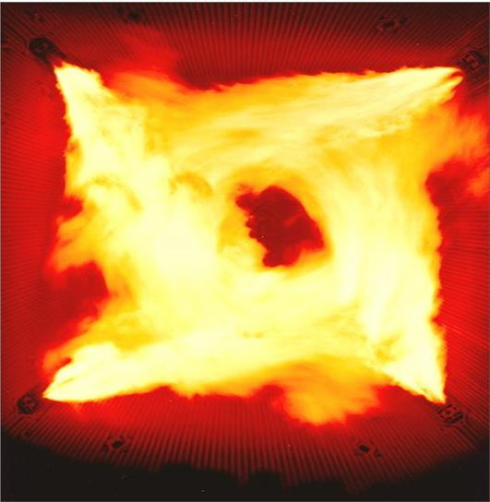
ПРОЦЕС РАСТОПКИ ПЫЛЕУГОЛЬНОГО КОТЛА НА ТЭС

Slide 5
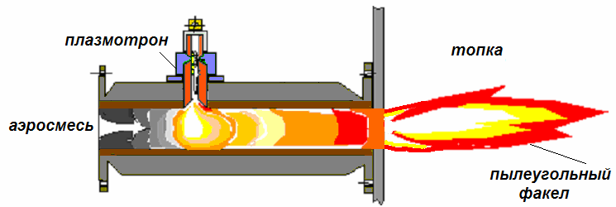
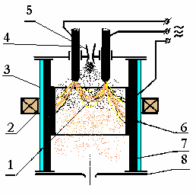
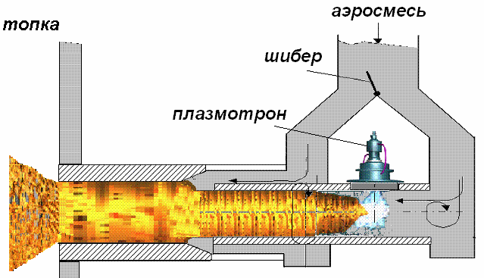
ПЛАЗМЕННО-ТОПЛИВНЫЕ СИСТЕМЫ ДЛЯ ПЛАЗМОХИМИЧЕСКОЙ ПЕРЕРАБОТКИ ТОПЛИВ
Прямоточная Плазменно-Топливная Система (ПТС)
Совмещенная ПТС для переработки топлив
Вихревая ПТС

Slide 6
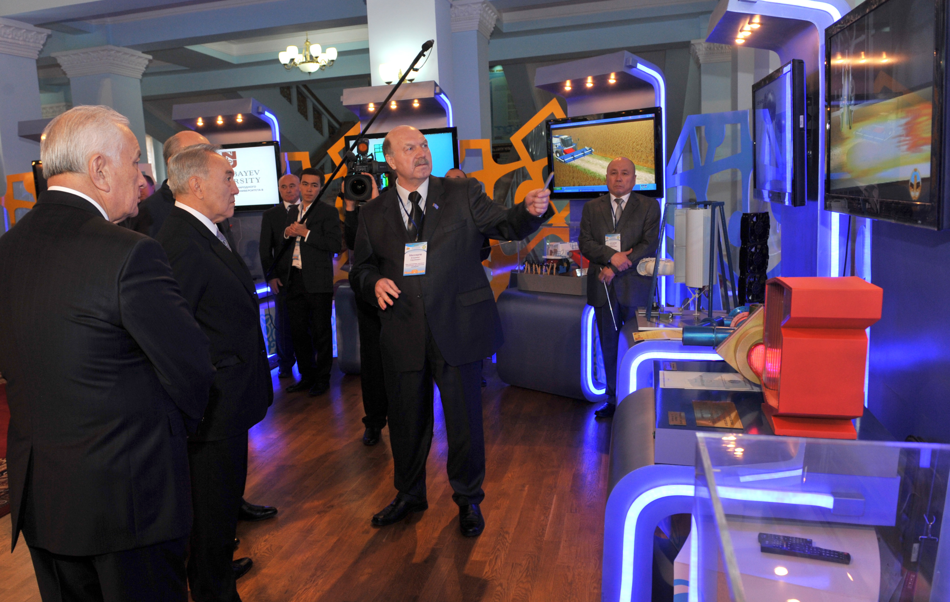
Представление технологии ПТС Президенту Казахстана

Slide 7
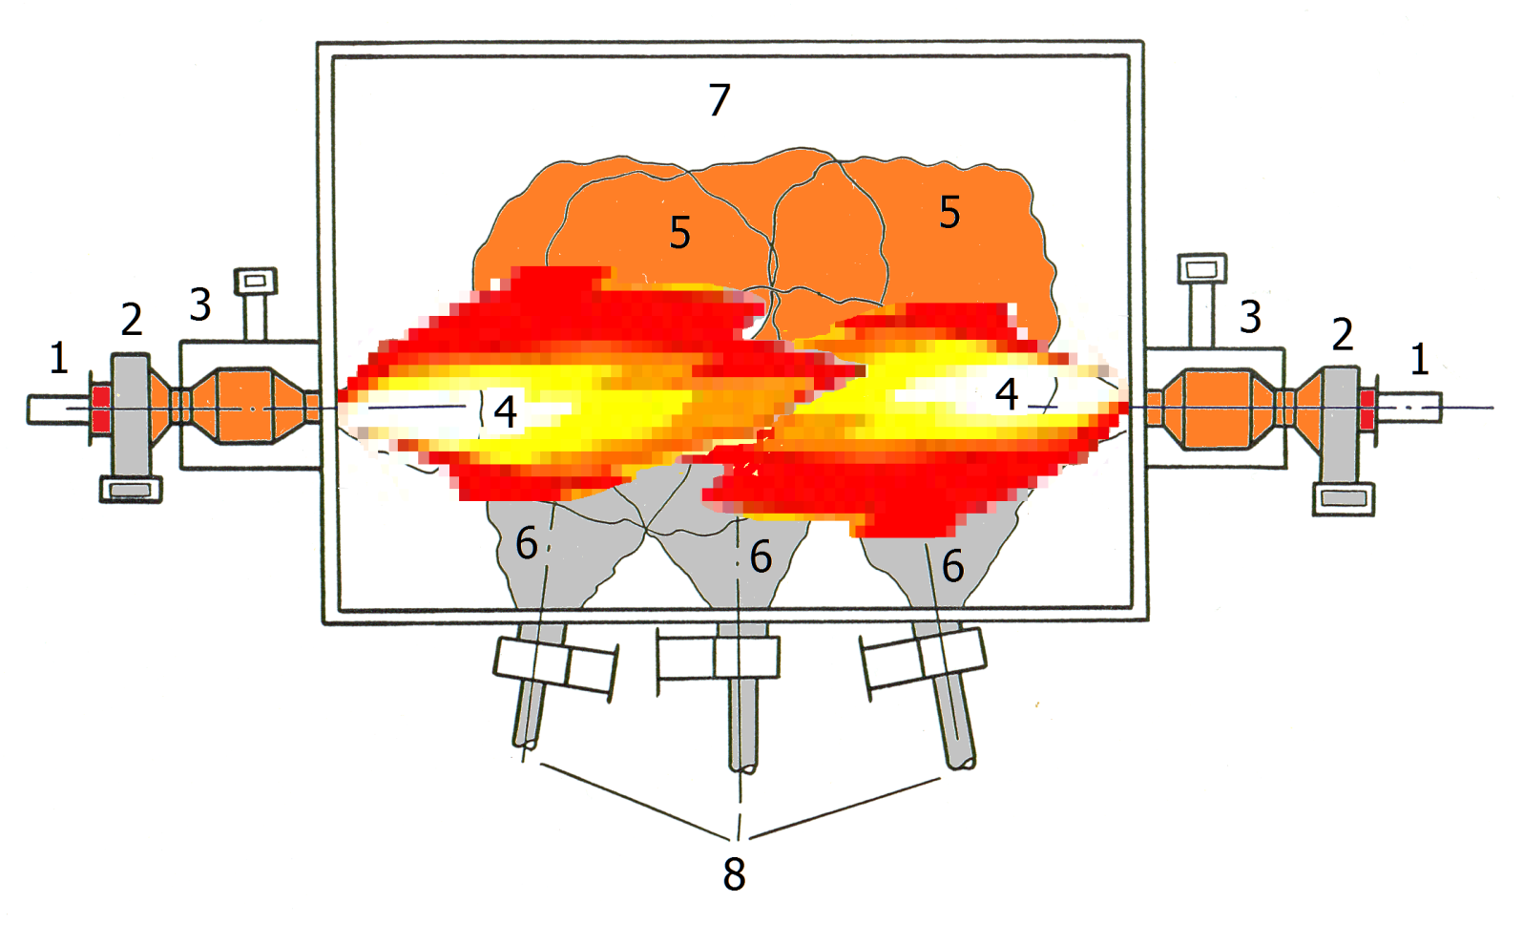
ПЛАЗМЕННО-ТОПЛИВНЫЕ СИСТЕМЫ ДЛЯ ТЭС КАЗАХСТАНА
Компоновка ПТС на котле ЦКТИ-75 Усть-Каменогорской ТЭЦ
Вид в плане топочной камеры котла ЦКТИ-75 паропроизводительностью 75 т/ч с ПТС: 1 – плазмотрон, 2 – камера ЭТХПТ, 3 – муфельная горелка,
4 – факел ВДТ из ПТС, 5 – пылеугольный факел, 6 –аэросмесь из основных горелок, 7 – топка, 8 – основные пылеугольные горелки.

Slide 8
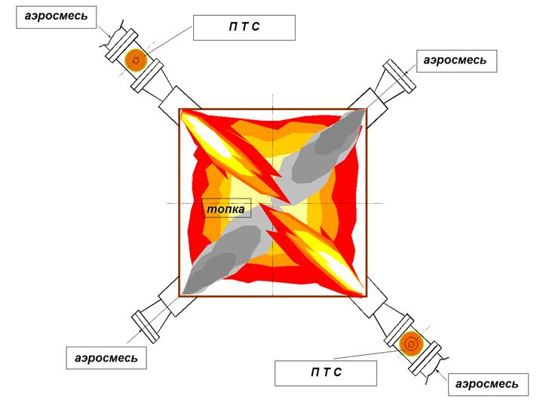
ПЛАЗМЕННО-ТОПЛИВНЫЕ СИСТЕМЫ ДЛЯ ТЭС КАЗАХСТАНА
Испытания ПТС на котле БКЗ-160 Алматинской ТЭЦ-3 (Алматинской ГРЭС)
Схема топки котла БКЗ-160-100Ф

Slide 9
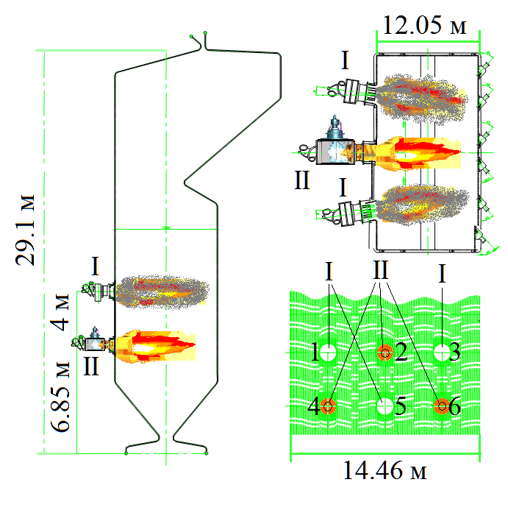
ПЛАЗМЕННО-ТОПЛИВНЫЕ СИСТЕМЫ ДЛЯ ТЭС КАЗАХСТАНА
Компоновка ПТС на котле БКЗ-420 Алматинской ТЭЦ-2
1 – Основная пылеугольная горелка,
2 – ПТС.

Slide 10
ПЛАЗМОХИМИЧЕСКАЯ ПОДГОТОВКА УГЛЯ К СЖИГАНИЮ
Плазменная термохимическая подготовка топлива к сжиганию осуществляется внутри плазменно-топливной системы при концентрации угольной пыли в аэросмеси около 0.4 кг угля на кг воздуха, что соответствует коэффициенту избытка воздуха 0.44, теоретически необходимого для полного сжигания угля.
Изменение с температурой составов газовой и конденсированной фаз

Slide 11
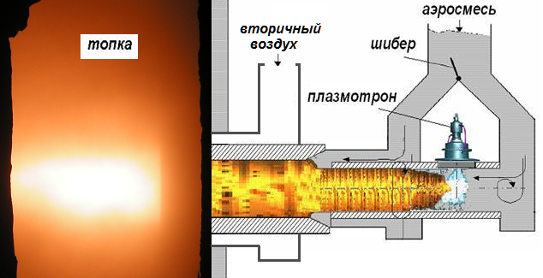
Плазменно-Топливные Системы – ПТС
Термохимическая подготовка угля к сжиганию осуществляется внутри ПТС – пылеугольной горелки, оснащенной электродуговым плазмотроном. В ПТС из исходного угля получают высокореакционное двухкомпонентное топливо (горючий газ + коксовый остаток), самовоспламеняющееся в топке котла ТЭС.

Slide 12
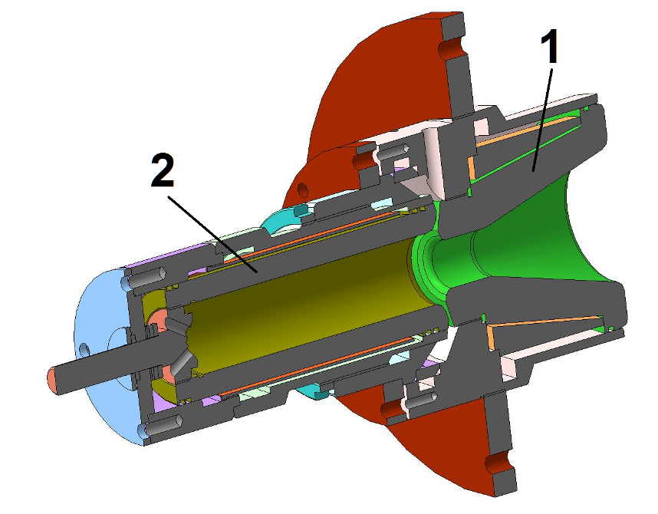
Плазмотрон – основной элемент ПТС
Схема плазмотрона

Slide 13
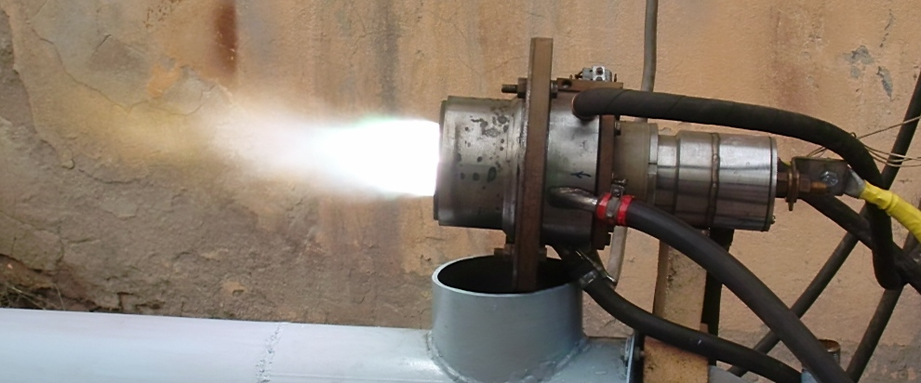
Плазмотрон – основной элемент ПТС
Промышленный плазмотрон в действии

Slide 14
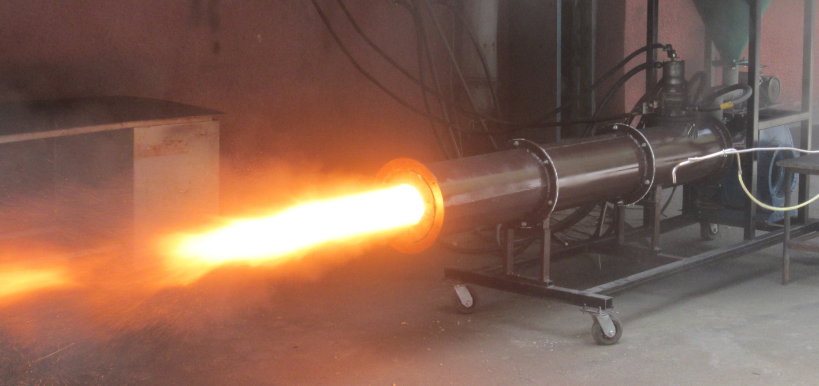
ОПЫТНАЯ ПТС В ДЕЙСТВИИ: ВОСПЛАМЕНЕНИЕ ЭКИБАСТУЗСКОГО УГЛЯ
Мощность плазмотрона – 100 кВт;
Расход угля через ПТС – 1000 кг/ч;
Температура факела – 1180 ^{О}С.
14
Notes:
14

Slide 15
ИСПЫТАНИЯ ПТС НА КОТЛЕ БКЗ-420 АТЭЦ-2
Вид Факела от ПТС через смотровой лючок в боковой стенке котла: в начальный момент (слева) и через 5 минут (справа) после подачи угля (температура в ядре факела 835 и 1022ºC соответственно)

Slide 16
КОНКУРЕНТОСПОСОБНОСТЬ ПТС
Традиционная технология | Плазменная технология
1. Расход мазута на Российских ТЭС
5.1 млн. т/год стоимостью более $ 2.5 млрд. | 0
2. Расход мазута на КазахстанскихТЭС
~1 млн. т/год около $ 500 млн. | 0
3. Капвложения на ТЭС
100% (мазут) | 3-5%
4. Эксплуатационные затраты
100% (мазут) | 28-30%
5. Электроэнергия на собственные нужды ТЭС
3-5% (мазут) | 0.5-1.0%
Снижение NOx
Снижение механического недожога топлива
1 т мазута по теплоте сгорания эквивалентна 2 т угля
1 т мазута по стоимости эквивалентна 20 т угля

Slide 17
ЗАКЛЮЧЕНИЕ
В результате плазмохимической подготовки угля к сжиганию из исходного низкосортного угля получают высокореакционное двухкомпонентное топливо, которое активно воспламеняется при его смешении с вторичным воздухом в топке котла и устойчиво горит без сжигания дополнительного высокореакционного топлива, мазута или газа, традиционно используемых для растопки котлов и подсветки пылеугольного факела на ТЭС.

